Slide 1
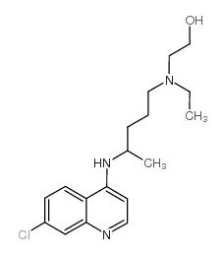
Étude du paludisme
Le terme de paludisme (ou malaria, synonyme plus désuet) a été beaucoup cité dans les médias ces dernières
semaines : c’est une maladie infectieuse.
L’une des molécules utilisées dans le traitement du paludisme, l’hydroxychloroquine
est proposée comme moyen de lutte contre le virus SRAS-COV2 (responsable de la pathologie) nommée
COVID 19
HYDROXYCHLOROQUINE

Slide 2
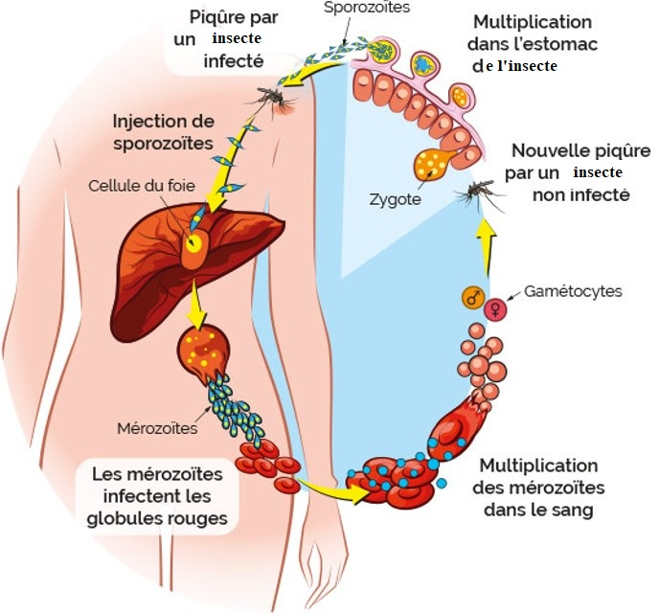
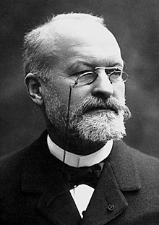
A/ Étude du paludisme
Il revient à un médecin français, Alphonse Laveran
en 1880, de découvrir le pathogène responsable du paludisme : un protiste (?) du genre Plasmodium.
Il reçoit le prix Nobel de médecine en 1907 pour
cette découverte.
Le protiste Plasmodium a un cycle de vie complexe
Répondre au QCM 1 de l’activité 2 en utilisant
Le document ci-contre.
Pour répondre à la question 2 de l’activité 2, vous
pouvez prendre l’une des 2 démarches proposées
Investigation
Directe
Quel est l’insecte responsable de
la transmission du parasite?
Quel est l’insecte responsable de
La transmission du parasite?
Les divers termes : gamétocytes, mérozoïtes, sporozoïtes ne sont pas à connaître.

Slide 3
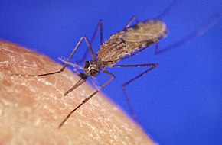
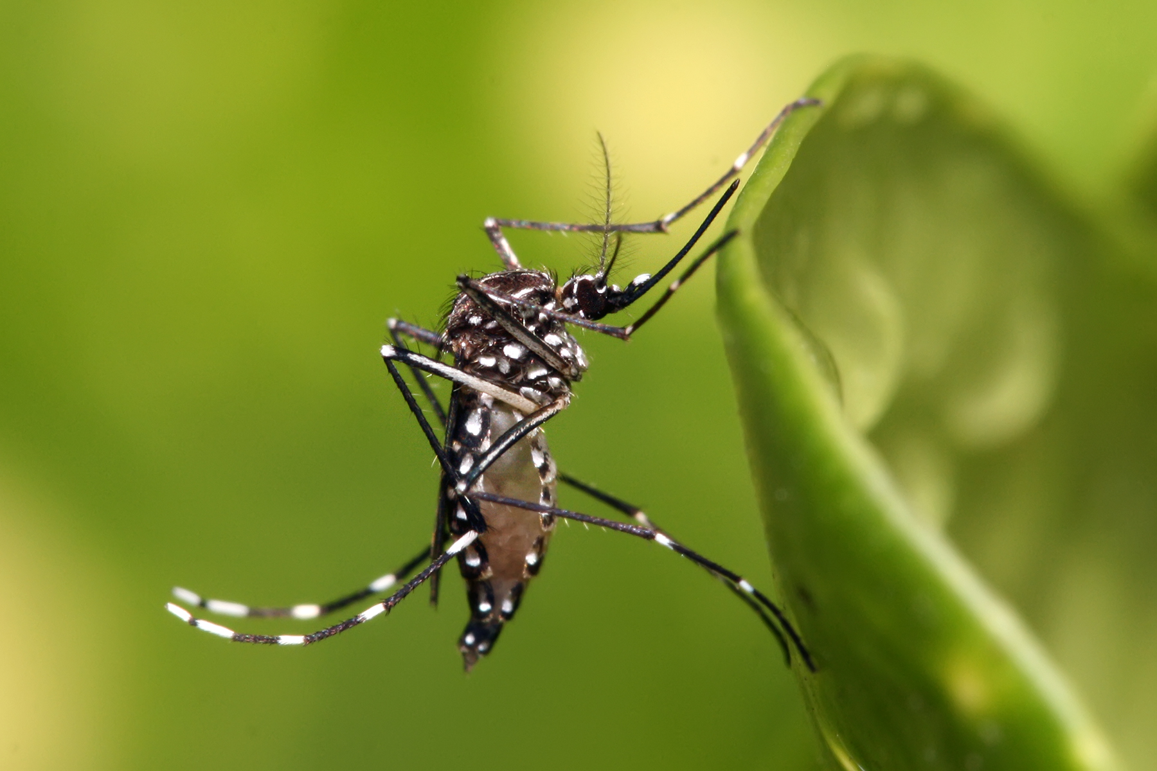
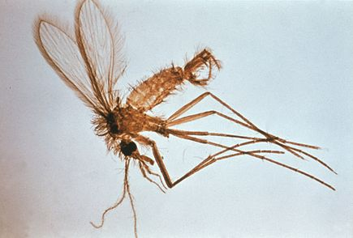
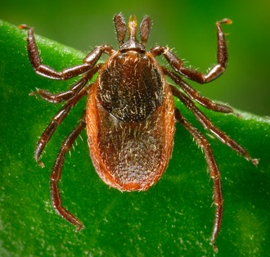
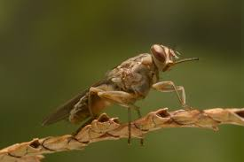
On va rechercher parmi les arthropodes suivants, lequel est responsable de la propagation du paludisme :
Version investigation/recherche
On sait que l’animal est un insecte, dont la taille est comprise entre 1 mm à 1.5 cm.
Quel(s) suspect(s) retirez-vous alors ? Justifier
Rechercher en utilisant les fonctionnalités de cette page internet et les photographies fournies, le suspect (il est nécessaire de chercher les informations dans le paragraphe : nuisance)
Ce site concerne les maladies qui touchent les animaux de compagnie mais nous partageons avec eux un certain nombre de pathogènes et de maladies.
https://fr.wikipedia.org/wiki/Anoph%C3%A8le
https://fr.wikipedia.org/wiki/Aedes_aegypti
https://fr.wikipedia.org/wiki/Phlebotominae
En vous rendant sur le site : https://www.esccap.fr/recherche-simple.html?start=60
Suspect 1
Suspect 2
Suspect 3
https://fr.wikipedia.org/wiki/Ixodes#/media/Fichier:Ixodes_pacificus.tif
https://fr.wikipedia.org/wiki/Mouche_ts%C3%A9-ts%C3%A9
Pour confirmer votre investigation
Suspect 4
Suspect 5

Slide 4
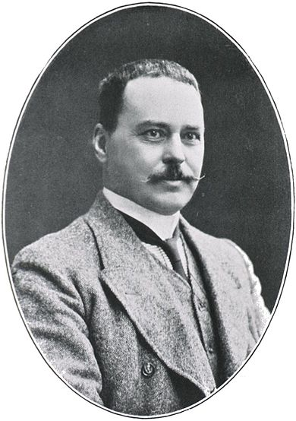
Le médecin anglais Ronald ROSS en 1897 démontre que le moustique femelle du genre Anophèle est le vecteur de la maladie.
Cliquer ici
Biologie du parasite responsable du paludisme : 5’45 à 8’44
Les moustiques femelles du genre Anophèle, les vecteurs du paludisme, vont piquer les animaux comme on peut le voir sur cette vidéo

